Slide 1


Slide 2


INFORMATYKA
Kształcenie spiralne
na podstawie problemu sortowania
dr Anna Beata Kwiatkowska

Slide 3
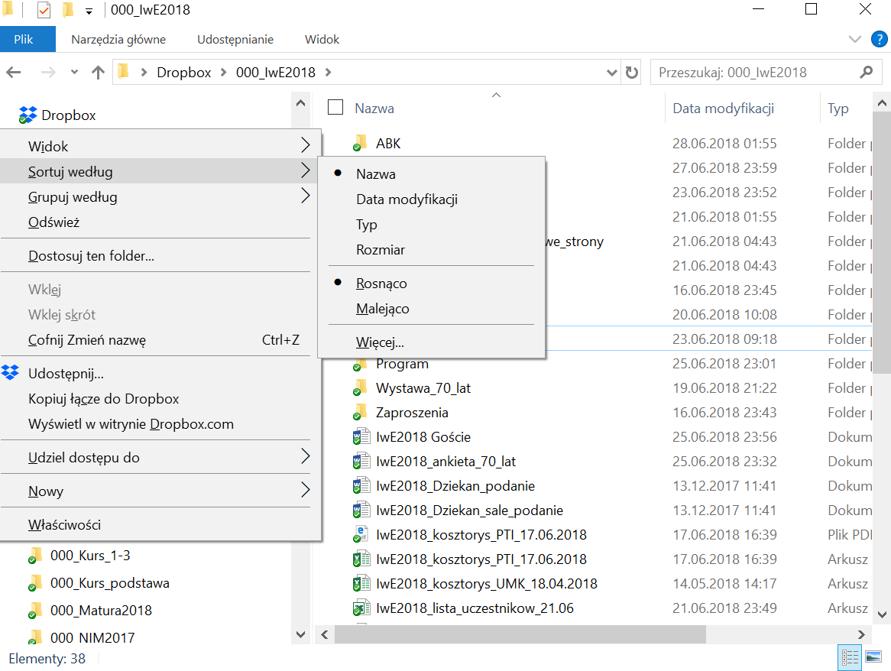
Myślenie komputacyjne - sortowanie

Slide 4
Problem sortowania
Sortowanie – układanie elementów w zbiorze/ciągu zgodnie z przyjęta relacją porządku. Porządek <_{r} może być określony za pomocą relacji <, >, <=, >= lub innej, która jednoznacznie wyznacza kolejność elementów w zbiorze/ciągu.
Przykłady:
Porządek rosnący: 1, 2, 34, 567, 8907
Porządek malejący: 8907, 567, 34, 2, 1
Porządek niemalejący: 1, 3, 3, 5, 5, 7, 7, 7
Porządek nierosnący: 7, 7, 7, 5, 5, 3, 3, 1
Algorytm sortowania dobieramy w zależności od rodzaju danych.
Specyfikacja dla algorytmów sortowania:
Dane: n naturalne, ciąg n liczb a₀, a₁,… ,a_{n-1}
Wynik: kolejność (permutacja) a₀’, a₁’,… ,a_{n-1}’ elementów ciągu wejściowego taka, że
a₀’ <_{r} a₁’ <_{r} … <_{r} a_{n-1}’

Slide 5
Szkoła podstawowa – klasy I-III
Osiągnięcia w zakresie rozumienia, analizowania i rozwiązywania problemów. Uczeń:
układa w logicznym porządku: obrazki, teksty, polecenia (instrukcje) składające się m.in. na codzienne czynności;
tworzy polecenie lub sekwencje poleceń dla określonego planu działania prowadzące do osiągnięcia celu;
rozwiązuje zadania, zagadki i łamigłówki prowadzące do odkrywania algorytmów.

Slide 6
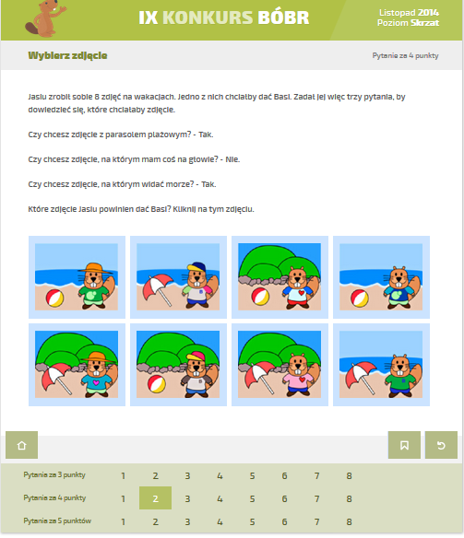
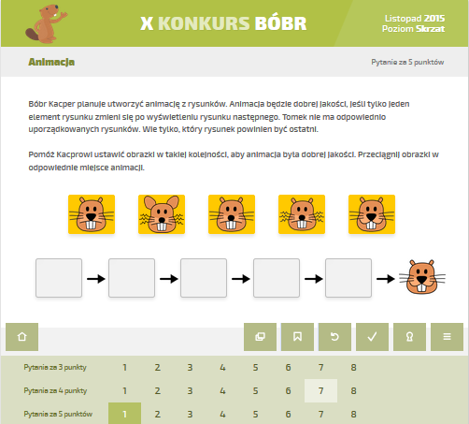
Kolejność czynności

Slide 7
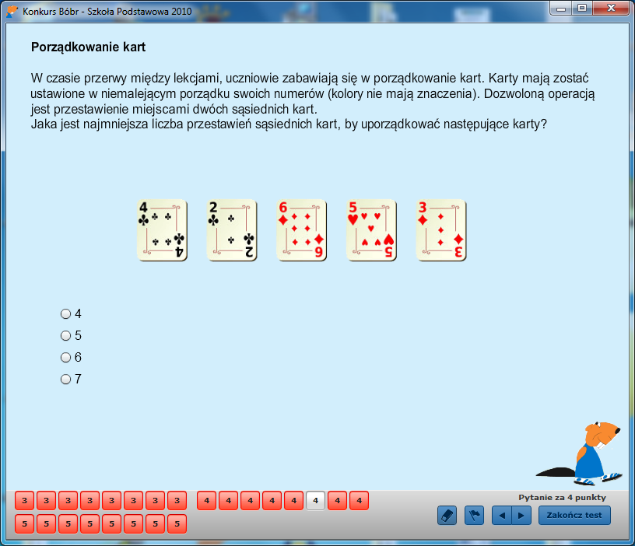

Slide 8
Szkoła podstawowa – klasy IV-VI
Rozumienie, analizowanie i rozwiązywanie problemów. Uczeń:
tworzy i porządkuje w postaci sekwencji (liniowo) lub drzewa (nieliniowo) informacje, takie jak:
obrazki i teksty ilustrujące wybrane sytuacje,
obiekty z uwzględnieniem ich cech charakterystycznych;
formułuje i zapisuje w postaci algorytmów polecenia składające się na:
rozwiązanie problemów z życia codziennego i z różnych przedmiotów, np. liczenie średniej, pisemne wykonanie działań arytmetycznych, takich jak dodawanie i odejmowanie,
osiągnięcie postawionego celu, w tym znalezienie elementu w zbiorze nieuporządkowanym lub uporządkowanym, znalezienie elementu najmniejszego i największego,
sterowanie robotem lub obiektem na ekranie;

Slide 9
Przygotowanie do sortowania przez proste wybieranie - wyszukiwanie minimum
Dane: n, x – liczby naturalne oraz n losowych liczb naturalnych
Wynik: miejsce wystąpienia najmniejszej z wylosowanych liczb
Przykład: n=10, x=15 i liczby poniżej zapamiętane w liście t
0 | 1 | 2 | 3 | 4 | 5 | 6 | 7 | 8 | 9
32 | 12 | 24 | 15 | 13 | 11 | 20 | 16 | 9 | 15
m=0

Slide 10
Wyszukiwanie minimum
Dane: n, x – liczby naturalne oraz n losowych liczb naturalnych
Wynik: miejsce wystąpienia najmniejszej z wylosowanych liczb
Przykład: n=10, x=15 i liczby poniżej zapamiętane w liście t
0 | 1 | 2 | 3 | 4 | 5 | 6 | 7 | 8 | 9
32 | 12 | 24 | 15 | 13 | 11 | 20 | 16 | 9 | 15
t[1]<t[m]? True
m=1

Slide 11
Wyszukiwanie minimum
Dane: n, x – liczby naturalne oraz n losowych liczb naturalnych
Wynik: miejsce wystąpienia najmniejszej z wylosowanych liczb
Przykład: n=10, x=15 i liczby poniżej zapamiętane w liście t
0 | 1 | 2 | 3 | 4 | 5 | 6 | 7 | 8 | 9
32 | 12 | 24 | 15 | 13 | 11 | 20 | 16 | 9 | 15
t[2]<t[m]? False

Slide 12
Wyszukiwanie minimum
Dane: n, x – liczby naturalne oraz n losowych liczb naturalnych
Wynik: miejsce wystąpienia najmniejszej z wylosowanych liczb
Przykład: n=10, x=15 i liczby poniżej zapamiętane w liście t
0 | 1 | 2 | 3 | 4 | 5 | 6 | 7 | 8 | 9
32 | 12 | 24 | 15 | 13 | 11 | 20 | 16 | 9 | 15
t[3]<t[m]? False

Slide 13
Wyszukiwanie minimum
Dane: n, x – liczby naturalne oraz n losowych liczb naturalnych
Wynik: odpowiedź na pytanie, czy wśród n losowych liczb znajduje się liczba x.
Przykład: n=10, x=15 i liczby poniżej
0 | 1 | 2 | 3 | 4 | 5 | 6 | 7 | 8 | 9
32 | 12 | 24 | 15 | 13 | 11 | 20 | 16 | 9 | 15
t[4]<t[m]? False

Slide 14
Wyszukiwanie minimum
Dane: n, x – liczby naturalne oraz n losowych liczb naturalnych
Wynik: miejsce wystąpienia najmniejszej z wylosowanych liczb
Przykład: n=10, x=15 i liczby poniżej zapamiętane w liście t
0 | 1 | 2 | 3 | 4 | 5 | 6 | 7 | 8 | 9
32 | 12 | 24 | 15 | 13 | 11 | 20 | 16 | 9 | 15
t[5]<t[m]? True
m=5

Slide 15
Wyszukiwanie minimum
Dane: n, x – liczby naturalne oraz n losowych liczb naturalnych
Wynik: miejsce wystąpienia najmniejszej z wylosowanych liczb
Przykład: n=10, x=15 i liczby poniżej zapamiętane w liście t
0 | 1 | 2 | 3 | 4 | 5 | 6 | 7 | 8 | 9
32 | 12 | 24 | 15 | 13 | 11 | 20 | 16 | 9 | 15
Ogólnie:
dla i od 1 do n-1
t[i]<t[m]? True
m=i

Slide 16
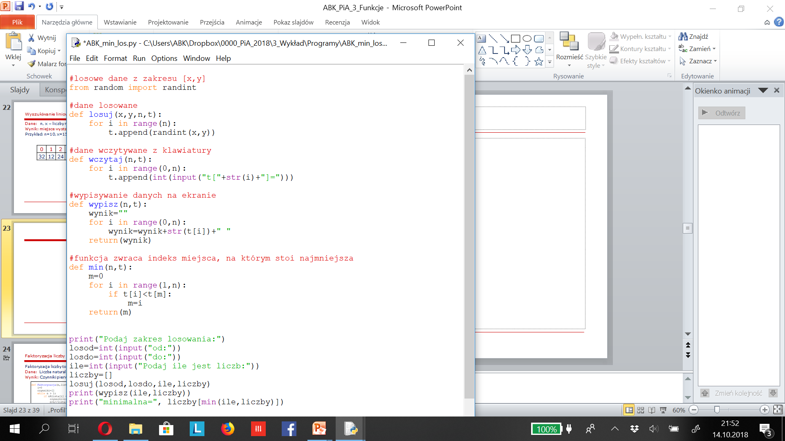
Szukanie minimum - implementacja

Slide 17
Szkoła podstawowa – klasy VII-VIII
Rozumienie, analizowanie i rozwiązywanie problemów. Uczeń:
formułuje problem w postaci specyfikacji (czyli opisuje dane i wyniki) i wyróżnia kroki w algorytmicznym rozwiązywaniu problemów. Stosuje różne sposoby przedstawiania algorytmów, w tym w języku naturalnym, w postaci schematów blokowych, listy kroków;
stosuje przy rozwiązywaniu problemów podstawowe algorytmy:
[…]
wyszukiwania i porządkowania: wyszukuje element w zbiorze uporządkowanym i nieuporządkowanym oraz porządkuje elementy w zbiorze metodą przez proste wybieranie i zliczanie;

Slide 18
Sortowanie przez proste wybieranie
Dane: n naturalne, ciąg n liczb a₀, a₁,… ,a_{n-1}
Wynik: permutacja a₀’, a₁’,… ,a_{n-1}’ ciągu wejściowego taka, że
a₀’ <_{r} a₁’ <_{r} … <_{r} a_{n-1}’
W każdym z i etapów, dla i od 0 do n-2:
Szukamy indeksu k elementu najmniejszego wśród liczb od indeksu i do n-1
zamieniamy element k-ty z i-tym
 |  |  | i |  |  |  |  |  | n-1
A

Slide 19
Sortowanie przez proste wybieranie
rozpatrywane
Przykładowe dane:
0 | 1 | 2 | 3 | 4 | 5 | 6 | 7 | 8 | 9
15 | 2 | 25 | 4 | 0 | 18 | 79 | 11 | 3 | 1
A
zamiana
element pierwszy
wśród rozpatrywanych
min
rozpatrywane
0 | 1 | 2 | 3 | 4 | 5 | 6 | 7 | 8 | 9
0 | 2 | 25 | 4 | 15 | 18 | 79 | 11 | 3 | 1
A

Slide 20
Sortowanie przez proste wybieranie
rozpatrywane
Przykładowe dane:
0 | 1 | 2 | 3 | 4 | 5 | 6 | 7 | 8 | 9
15 | 2 | 25 | 4 | 0 | 18 | 79 | 11 | 3 | 1
A
zamiana
element pierwszy
wśród rozpatrywanych
min
rozpatrywane
0 | 1 | 2 | 3 | 4 | 5 | 6 | 7 | 8 | 9
0 | 2 | 25 | 4 | 15 | 18 | 79 | 11 | 3 | 1
A

Slide 21
Sortowanie przez proste wybieranie
rozpatrywane
Przykładowe dane:
0 | 1 | 2 | 3 | 4 | 5 | 6 | 7 | 8 | 9
15 | 2 | 25 | 4 | 0 | 18 | 79 | 11 | 3 | 1
A
zamiana
element pierwszy
wśród rozpatrywanych
min
rozpatrywane
0 | 1 | 2 | 3 | 4 | 5 | 6 | 7 | 8 | 9
0 | 1 | 25 | 4 | 15 | 18 | 79 | 11 | 3 | 2
A

Slide 22
Sortowanie przez proste wybieranie
rozpatrywane
Przykładowe dane:
Czynności powtarzamy, aż pozostanie jeden element.
0 | 1 | 2 | 3 | 4 | 5 | 6 | 7 | 8 | 9
15 | 2 | 25 | 4 | 0 | 18 | 79 | 11 | 3 | 1
A
zamiana
element pierwszy
wśród rozpatrywanych
min
rozpatrywane
0 | 1 | 2 | 3 | 4 | 5 | 6 | 7 | 8 | 9
0 | 1 | 2 | 4 | 15 | 18 | 79 | 11 | 3 | 25
A

Slide 23
Sortowanie przez proste wybieranie
liczba porównań
n-1
n-2
n-3
.
.
.
3
2
+ 1
(n*(n-1))/2
0 | 1 | 2 | 3 | 4 | 5 | 6 | 7 | 8 | 9
15 | 2 | 25 | 4 | 0 | 18 | 79 | 11 | 3 | 1
0 | 2 | 25 | 4 | 15 | 18 | 79 | 11 | 3 | 1
0 | 1 | 25 | 4 | 15 | 18 | 79 | 11 | 3 | 2
0 | 1 | 2 | 4 | 15 | 18 | 79 | 11 | 3 | 25
0 | 1 | 2 | 3 | 15 | 18 | 79 | 11 | 4 | 25
0 | 1 | 2 | 3 | 4 | 18 | 79 | 11 | 15 | 25
0 | 1 | 2 | 3 | 4 | 11 | 79 | 18 | 15 | 25
0 | 1 | 2 | 3 | 4 | 11 | 15 | 18 | 79 | 25
0 | 1 | 2 | 3 | 4 | 11 | 15 | 18 | 79 | 25
0 | 1 | 2 | 3 | 4 | 11 | 15 | 18 | 25 | 79
Jest n-1 etapów, czyli dla i=0,…,n-2
Na każdym etapie szukamy minimum, które zamieniamy z pierwszą liczbą wśród rozpatrywanych
Liczba porównań wyrażona jest funkcją kwadratową.

Slide 24
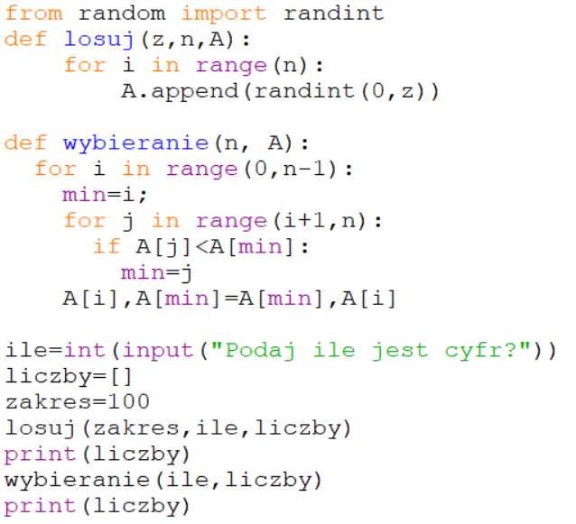
Przykładowy program
etapy
szukanie miejsca
wystąpienia
najmniejszej
zamiana

Slide 25
Sortowanie przez zliczanie – etap I
Dane: n naturalne, ciąg n liczb a₀, a₁,… ,a_{n-1} o znanym zakresie wartości, które mogą być reprezentowane indeksami listy.
Wynik: permutacja a₀’, a₁’,… ,a_{n-1}’ ciągu wejściowego taka, że
a₀’ <= a₁’ <= … <=a_{n-1}’
Przykładowe dane: 12 cyfr
Struktury: lista z danymi, dodatkowo lista pomocnicza
0 | 1 | 2 | 3 | 4 | 5 | 6 | 7 | 8 | 9 | 10 | 11
3 | 5 | 4 | 1 | 4 | 2 | 2 | 1 | 9 | 1 | 0 | 7
A
0 | 1 | 2 | 3 | 4 | 5 | 6 | 7 | 8 | 9
0 | 0 | 0 | 0 | 0 | 0 | 0 | 0 | 0 | 0
Z

Slide 26
Sortowanie przez zliczanie – etap II
0 | 1 | 2 | 3 | 4 | 5 | 6 | 7 | 8 | 9 | 10 | 11
3 | 5 | 3 | 1 | 4 | 2 | 2 | 1 | 9 | 1 | 0 | 7
A
z[3]=z[3]+1
0 | 1 | 2 | 3 | 4 | 5 | 6 | 7 | 8 | 9
0 | 0 | 0 | 1 | 0 | 0 | 0 | 0 | 0 | 0
Z

Slide 27
Sortowanie przez zliczanie – etap II
0 | 1 | 2 | 3 | 4 | 5 | 6 | 7 | 8 | 9 | 10 | 11
3 | 5 | 3 | 1 | 4 | 2 | 2 | 1 | 9 | 1 | 0 | 7
A
z[5]=z[5]+1
0 | 1 | 2 | 3 | 4 | 5 | 6 | 7 | 8 | 9
0 | 0 | 0 | 1 | 0 | 1 | 0 | 0 | 0 | 0
Z

Slide 28
Sortowanie przez zliczanie – etap II
Przykładowe dane: 12 cyfr
0 | 1 | 2 | 3 | 4 | 5 | 6 | 7 | 8 | 9 | 10 | 11
3 | 5 | 3 | 1 | 4 | 2 | 2 | 1 | 9 | 1 | 0 | 7
A
z[3]=z[3]+1
0 | 1 | 2 | 3 | 4 | 5 | 6 | 7 | 8 | 9
0 | 0 | 0 | 2 | 0 | 1 | 0 | 0 | 0 | 0
Z

Slide 29
Sortowanie przez zliczanie – etap II
0 | 1 | 2 | 3 | 4 | 5 | 6 | 7 | 8 | 9 | 10 | 11
3 | 5 | 3 | 1 | 4 | 2 | 2 | 1 | 9 | 1 | 0 | 7
A
Po powtórzeniu operacji Z[A[i]]=Z[A[i]]+1
dla każdego indeksu listy A mamy jej elementy
zliczone w liście pomocniczej Z:
0 | 1 | 2 | 3 | 4 | 5 | 6 | 7 | 8 | 9
1 | 3 | 2 | 2 | 1 | 1 | 0 | 1 | 0 | 1
Z

Slide 30
Sortowanie przez zliczanie – etap III
0 | 1 | 2 | 3 | 4 | 5 | 6 | 7 | 8 | 9 | 10 | 11
3 | 5 | 3 | 1 | 4 | 2 | 2 | 1 | 9 | 1 | 0 | 7
A
0 | 1 | 2 | 3 | 4 | 5 | 6 | 7 | 8 | 9
1 | 3 | 2 | 2 | 1 | 1 | 0 | 1 | 0 | 1
Z
z[i] powtórzeń indeksów i na liście A
0 | 1 | 2 | 3 | 4 | 5 | 6 | 7 | 8 | 9 | 10 | 11
0 | 1 | 1 | 1 | 4 | 2 | 2 | 1 | 9 | 1 | 0 | 7
A

Slide 31
Sortowanie przez zliczanie
Dane: n naturalne, ciąg n liczb a₀, a₁,… ,a_{n-1} mogących
stanowić indeksy listy o znanym zakresie wartości
Wynik: permutacja a₀’, a₁’,… ,a_{n-1}’ ciągu wejściowego taka, że
a₀’ <= a₁’ <= … <=a_{n-1}’
Wczytanie danych do listy A o indeksach 0, …, n-1.
UWAGA: Można nie wczytywać danych i przetwarzać je na
bieżąco np. z pliku.
Etap I: Powołanie listy do zliczania Z o indeksach od 0 do zakresu wartości danych i wartościach początkowych zero.
Etap II: Zliczenie – przejście po elementach listy A i wykonanie w liście Z operacji Z[a[i]]=Z[a[i]] +1 dla każdego i od 0 do n-1.
Etap III: Wpisanie do kolejnych elementów listy A każdego indeksu i listy Z tyle razy, ile wynosi wartość Z[i].

Slide 32
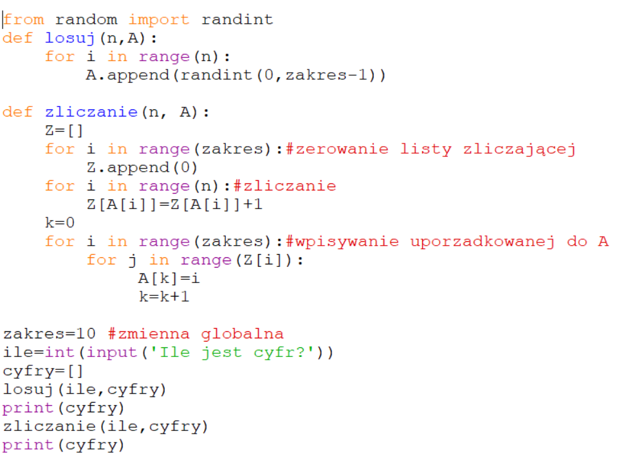
Sortowanie przez zliczanie – przykładowy program

Slide 33
Sortowanie przez zliczanie - charakterystyka
W sortowaniu przez zliczanie nie są wykonywane porównania elementów.
Najczęściej wykonywaną operacją (dominującą) jest przepisywanie elementu do listy.
Liczba wszystkich przepisań wynosi 2*n, gdzie n jest liczbą elementów do posortowania.
Liczba przepisań wyrażona jest funkcją liniową.
Aby móc zastosować sortowanie przez zliczanie:
musimy wcześniej znać zakres elementów,
sortowane elementy muszą być takiego typu, aby jego elementy mogły być reprezentowane przez indeksy listy.

Slide 34
Szkoła ponadpodstawowa – poziom podstawowy
Rozumienie, analizowanie i rozwiązywanie problemów. Uczeń:
[…]
stosuje przy rozwiązywaniu problemów z różnych dziedzin algorytmy poznane w szkole podstawowej oraz algorytmy:
[…]
porządkowania ciągu liczb: przez wstawianie i metodą bąbelkową,
[…]

Slide 35
Sortowanie przez proste wstawianie
Czynność powtarzamy, aż wstawimy ostatnią liczbę w uporządkowany ciąg po lewej.
W klasycznym algorytmie wstawianie realizuje się liniowo, można realizować wstawianie binarnie.
0 | 1 | 2 | 3 | 4 | 5 | 6 | 7 | 8 | 9
15 | 2 | 4 | 25 | 0 | 18 | 79 | 11 | 3 | 1
A
wartość A[1] wstawiamy w ciąg uporządkowany po lewej
0 | 1 | 2 | 3 | 4 | 5 | 6 | 7 | 8 | 9
2 | 15 | 4 | 25 | 0 | 18 | 79 | 11 | 3 | 1
A
wartość A[2] wstawiamy w ciąg uporządkowany po lewej

Slide 36
Realizacja wstawiania i-tego elementu
0 | 1 | 2 | 3 | 4 | 5 | 6 | 7 | 8 | 9
2 | 4 | 15 | 25 | 17 | 18 | 79 | 11 | 3 | 1
A
y=A[i]
0 | 1 | 2 | 3 | 4 | 5 | 6 | 7 | 8 | 9
2 | 4 | 15 | 25 | 17 | 18 | 79 | 11 | 3 | 1
A
y<A[i-1]? TAK – przepisujemy 25 na prawo
0 | 1 | 2 | 3 | 4 | 5 | 6 | 7 | 8 | 9
2 | 4 | 15 | 25 | 25 | 18 | 79 | 11 | 3 | 1
0 | 1 | 2 | 3 | 4 | 5 | 6 | 7 | 8 | 9
2 | 4 | 15 | 17 | 25 | 18 | 79 | 11 | 3 | 1
A
y<A[i-2]? NIE – wpisujemy y w miejsce i-1

Slide 37
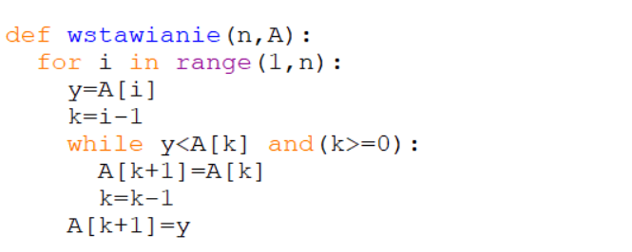
Sortowanie przez proste wstawianie
Przykładowa funkcja
Liczba porównań elementów jest zależna od wstępnego posortowania danych. Przy wstawianiu binarnym zmniejsza się liczba porównań, nie zmniejsza się liczba przepisywań.
W pesymistycznym przypadku liczba porównań jest taka sama, jak w sortowaniu przez proste wybieranie.
Najmniej porównań jest w przypadku danych posortowanych niemalejąco i ich liczba wynosi n-1.

Slide 38
Sortowanie bąbelkowe
0 | 1 | 2 | 3 | 4 | 5 | 6 | 7 | 8 | 9
15 | 2 | 25 | 4 | 0 | 18 | 79 | 11 | 3 | 1
A
Porównujemy kolejno elementy stojące obok siebie
i jeśli są w złej kolejności, zamieniamy je miejscami.

Slide 39
Sortowanie bąbelkowe
0 | 1 | 2 | 3 | 4 | 5 | 6 | 7 | 8 | 9
2 | 15 | 25 | 4 | 0 | 18 | 79 | 11 | 3 | 1
A
Porównujemy kolejno elementy stojące obok siebie
i jeśli są w złej kolejności, zamieniamy je miejscami.

Slide 40
Sortowanie bąbelkowe
0 | 1 | 2 | 3 | 4 | 5 | 6 | 7 | 8 | 9
2 | 15 | 25 | 4 | 0 | 18 | 79 | 11 | 3 | 1
A
Porównujemy kolejno elementy stojące obok siebie
i jeśli są w złej kolejności, zamieniamy je miejscami.

Slide 41
Sortowanie bąbelkowe
0 | 1 | 2 | 3 | 4 | 5 | 6 | 7 | 8 | 9
2 | 15 | 4 | 25 | 0 | 18 | 79 | 11 | 3 | 1
A
Porównujemy kolejno elementy stojące obok siebie
i jeśli są w złej kolejności, zamieniamy je miejscami.

Slide 42
Sortowanie bąbelkowe
0 | 1 | 2 | 3 | 4 | 5 | 6 | 7 | 8 | 9
2 | 15 | 4 | 0 | 25 | 18 | 79 | 11 | 3 | 1
A
Porównujemy kolejno elementy stojące obok siebie
i jeśli są w złej kolejności, zamieniamy je miejscami.

Slide 43
Sortowanie bąbelkowe
0 | 1 | 2 | 3 | 4 | 5 | 6 | 7 | 8 | 9
2 | 15 | 4 | 0 | 18 | 25 | 79 | 11 | 3 | 1
A
Porównujemy kolejno elementy stojące obok siebie
i jeśli są w złej kolejności, zamieniamy je miejscami.

Slide 44
Sortowanie bąbelkowe
0 | 1 | 2 | 3 | 4 | 5 | 6 | 7 | 8 | 9
2 | 15 | 4 | 0 | 18 | 25 | 79 | 11 | 3 | 1
A
Porównujemy kolejno elementy stojące obok siebie
i jeśli są w złej kolejności, zamieniamy je miejscami.

Slide 45
Sortowanie bąbelkowe
0 | 1 | 2 | 3 | 4 | 5 | 6 | 7 | 8 | 9
2 | 15 | 4 | 0 | 18 | 25 | 11 | 79 | 3 | 1
A
Porównujemy kolejno elementy stojące obok siebie
i jeśli są w złej kolejności, zamieniamy je miejscami.

Slide 46
Sortowanie bąbelkowe
0 | 1 | 2 | 3 | 4 | 5 | 6 | 7 | 8 | 9
2 | 15 | 4 | 0 | 18 | 25 | 11 | 3 | 79 | 1
A
Porównujemy kolejno elementy stojące obok siebie
i jeśli są w złej kolejności, zamieniamy je miejscami.

Slide 47
Sortowanie bąbelkowe
Postępujemy tak n-1 razy, za każdym razem skracając rozpatrywany ciąg.
W klasycznym algorytmie skracamy ciąg o jeden element.
Można zmodyfikować algorytm i prowadzić porównania do miejsca ostatniej zamiany – przyspieszenie w zależności od wstępnego posortowania danych.
0 | 1 | 2 | 3 | 4 | 5 | 6 | 7 | 8 | 9
2 | 15 | 4 | 0 | 18 | 25 | 11 | 3 | 1 | 79
A
na właściwym miejscu

Slide 48
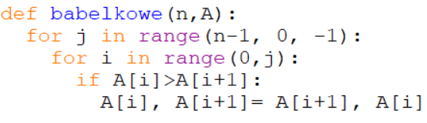
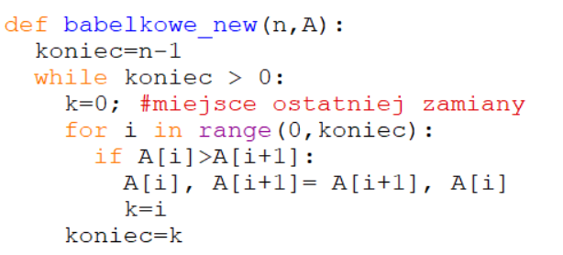
Sortowanie bąbelkowe – przykładowe implementacje

Slide 49
Szkoła ponadpodstawowa – poziom rozszerzony
Uczeń:
zapisuje za pomocą listy kroków, schematu blokowego lub pseudokodu, i implementuje w wybranym języku programowania, algorytmy poznane na wcześniejszych etapach oraz algorytmy:
[…]
jednoczesnego wyszukiwania elementu najmniejszego i największego,
sortowania ciągu liczb przez scalanie,
[…]

Slide 50
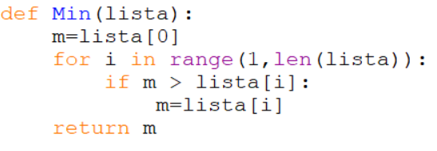
Problem jednoczesnego szukania min i max
Dane: n – liczba naturalna oraz n losowych liczb naturalnych
Wynik: minimalna i maksymalna wartość wśród wylosowanych liczb
Przypomnienie – szukanie minimum:
Aby znaleźć minimum wśród n liczb musimy wykonać n-1 porównań elementów.
Przy zastosowaniu analogicznego algorytmu dla maksimum, aby znaleźć jednocześnie minimum i maksimum, musimy wykonać
2*(n-1) porównań elementów.
Czy liczbę porównań elementów można zmniejszyć?

Slide 51
Min-Max - iteracyjnie
0 | 1 | 2 | 3 | 4 | 5 | 6 | 7 | 8 | 9
13 | 4 | 21 | 3 | 7 | 15 | 72 | 11 | 3 | 2
A
Porównujemy kolejno elementy parami i ustawiamy w parze
w dobrej kolejności.

Slide 52
Min-Max - iteracyjnie
0 | 1 | 2 | 3 | 4 | 5 | 6 | 7 | 8 | 9
4 | 13 | 21 | 3 | 7 | 15 | 72 | 11 | 3 | 2
A
Porównujemy kolejno elementy parami i ustawiamy w parze
w dobrej kolejności.

Slide 53
Min-Max - iteracyjnie
0 | 1 | 2 | 3 | 4 | 5 | 6 | 7 | 8 | 9
4 | 13 | 3 | 21 | 7 | 15 | 72 | 11 | 3 | 2
A
Porównujemy kolejno elementy parami i ustawiamy w parze
w dobrej kolejności.

Slide 54
Min-Max - iteracyjnie
0 | 1 | 2 | 3 | 4 | 5 | 6 | 7 | 8 | 9
4 | 13 | 3 | 21 | 7 | 15 | 72 | 11 | 3 | 2
A
Porównujemy kolejno elementy parami i ustawiamy w parze
w dobrej kolejności.

Slide 55
Min-Max - iteracyjnie
0 | 1 | 2 | 3 | 4 | 5 | 6 | 7 | 8 | 9
4 | 13 | 3 | 21 | 7 | 15 | 11 | 72 | 3 | 2
A
Porównujemy kolejno elementy parami i ustawiamy w parze
w dobrej kolejności.

Slide 56
Min-Max - iteracyjnie
Liczba porównań elementów:
n/2 – liczba porównań w parach
n/2-1 – liczba porównań przy znajdowaniu minimum
n/2-1 – liczba porównań przy znajdowaniu maksimum
Razem 3*(n/2)-2 porównań
0 | 1 | 2 | 3 | 4 | 5 | 6 | 7 | 8 | 9
4 | 13 | 3 | 21 | 7 | 15 | 11 | 72 | 2 | 3
A
Wśród liczb o parzystych indeksach szukamy minimum.
Wśród liczb o nieparzystych indeksach szukamy maksimum.

Slide 57
Min-Max – rekurencyjnie idea
Cała lista jest indeksowana od i=0 do j=n-1:
Wersja rekurencyjna bazuje na spostrzeżeniu, że łatwo znaleźć min i max w podlistach jedno i dwuelementowych. W algorytmie stosowana jest metoda dziel i zwyciężaj.
Załóżmy, że podlista jest rozważana od indeksu i do j, wtedy:
podlista jest jednoelementowa, jeśli i=j, ten jeden element jest jednocześnie min i max,
podlista jest dwuelementowa, jeśli i+1=j, min to mniejszy element, max to element większy,
jeśli podlista ma więcej niż dwa elementy, rekurencyjnie dzielimy ją na dwie podlisty o indeksach od i do (i+j)//2 oraz od (i+j)//2+1 do j, porównujemy minima i maksima z tych podlist.
0 | 1 | 2 | 3 | 4 | 5 | 6 | 7 | 8 | 9
4 | 13 | 3 | 21 | 7 | 15 | 11 | 72 | 2 | 3
A

Slide 58
MinMax – rekurencyjnie -podział na podprzedziały
podział
(i+j)//2
0 | 1 | 2 | 3 | 4 | 5 | 6 | 7 | 8 | 9
4 | 13 | 3 | 21 | 7 | 15 | 11 | 72 | 2 | 3
0 | 1 | 2 | 3 | 4
4 | 13 | 3 | 21 | 7
5 | 6 | 7 | 8 | 9
15 | 11 | 72 | 2 | 3
0 | 1 | 2
4 | 13 | 3
3 | 4
21 | 7
5 | 6 | 7
15 | 11 | 72
8 | 9
2 | 3
0 | 1
4 | 13
2
3
5 | 6
15 | 11
7
72

Slide 59
MinMax – rekurencyjnie – podział i wyliczanie
0 | 1 | 2 | 3 | 4 | 5 | 6 | 7 | 8 | 9
4 | 13 | 3 | 21 | 7 | 15 | 11 | 72 | 2 | 3
0 | 1 | 2 | 3 | 4
4 | 13 | 3 | 21 | 7
0 | 1 | 2
4 | 13 | 3
0 | 1
4 | 13

Slide 60
MinMax - rekurencyjnie
0 | 1 | 2 | 3 | 4 | 5 | 6 | 7 | 8 | 9
4 | 13 | 3 | 21 | 7 | 15 | 11 | 72 | 2 | 3
0 | 1 | 2 | 3 | 4
4 | 13 | 3 | 21 | 7
0 | 1 | 2
4 | 13 | 3
min1=4
max1=13
2
3

Slide 61
MinMax - rekurencyjnie
0 | 1 | 2 | 3 | 4 | 5 | 6 | 7 | 8 | 9
4 | 13 | 3 | 21 | 7 | 15 | 11 | 72 | 2 | 3
0 | 1 | 2 | 3 | 4
4 | 13 | 3 | 21 | 7
0 | 1 | 2
4 | 13 | 3
min1=4
max1=13
min2=3
max2=3

Slide 62
MinMax - rekurencyjnie
0 | 1 | 2 | 3 | 4 | 5 | 6 | 7 | 8 | 9
4 | 13 | 3 | 21 | 7 | 15 | 11 | 72 | 2 | 3
0 | 1 | 2 | 3 | 4
4 | 13 | 3 | 21 | 7
min1=3
max1=13
min1=4
max1=13
min2=3
max2=3

Slide 63
MinMax - rekurencyjnie
0 | 1 | 2 | 3 | 4 | 5 | 6 | 7 | 8 | 9
4 | 13 | 3 | 21 | 7 | 15 | 11 | 72 | 2 | 3
0 | 1 | 2 | 3 | 4
4 | 13 | 3 | 21 | 7
3 | 4
21 | 7
min1=3
max1=13
min1=4
max1=13
min2=3
max2=3

Slide 64
MinMax - rekurencyjnie
0 | 1 | 2 | 3 | 4 | 5 | 6 | 7 | 8 | 9
4 | 13 | 3 | 21 | 7 | 15 | 11 | 72 | 2 | 3
0 | 1 | 2 | 3 | 4
4 | 13 | 3 | 21 | 7
min1=3
max1=13
min2=7
max2=21
min1=4
max1=13
min2=3
max2=3

Slide 65
MinMax - rekurencyjnie
0 | 1 | 2 | 3 | 4 | 5 | 6 | 7 | 8 | 9
4 | 13 | 3 | 21 | 7 | 15 | 11 | 72 | 2 | 3
min1=3
max1=21
min1=3
max1=13
min2=7
max2=21
min1=4
max1=13
min2=3
max2=3

Slide 66
MinMax - rekurencyjnie
0 | 1 | 2 | 3 | 4 | 5 | 6 | 7 | 8 | 9
4 | 13 | 3 | 21 | 7 | 15 | 11 | 72 | 2 | 3
5 | 6 | 7 | 8 | 9
15 | 11 | 72 | 2 | 3
min1=3
max1=21
5 | 6 | 7
15 | 11 | 72
min1=3
max1=13
min2=7
max2=21
min1=4
max1=13
min2=3
max2=3
5 | 6
15 | 11

Slide 67
MinMax - rekurencyjnie
0 | 1 | 2 | 3 | 4 | 5 | 6 | 7 | 8 | 9
4 | 13 | 3 | 21 | 7 | 15 | 11 | 72 | 2 | 3
5 | 6 | 7 | 8 | 9
15 | 11 | 72 | 2 | 3
min1=3
max1=21
5 | 6 | 7
15 | 11 | 72
min1=3
max1=13
min2=7
max2=21
min1=4
max1=13
min2=3
max2=3
min1=11
max1=72

Slide 68
MinMax - rekurencyjnie
0 | 1 | 2 | 3 | 4 | 5 | 6 | 7 | 8 | 9
4 | 13 | 3 | 21 | 7 | 15 | 11 | 72 | 2 | 3
5 | 6 | 7 | 8 | 9
15 | 11 | 72 | 2 | 3
min1=3
max1=21
5 | 6 | 7
15 | 11 | 72
min1=3
max1=13
min2=7
max2=21
min1=4
max1=13
min2=3
max2=3
min1=11
max1=72
7
72

Slide 69
MinMax - rekurencyjnie
0 | 1 | 2 | 3 | 4 | 5 | 6 | 7 | 8 | 9
4 | 13 | 3 | 21 | 7 | 15 | 11 | 72 | 2 | 3
5 | 6 | 7 | 8 | 9
15 | 11 | 72 | 2 | 3
min1=3
max1=21
5 | 6 | 7
15 | 11 | 72
min1=3
max1=13
min2=7
max2=21
min1=4
max1=13
min2=3
max2=3
min1=11
max1=15
min2=72
max2=72

Slide 70
MinMax - rekurencyjnie
0 | 1 | 2 | 3 | 4 | 5 | 6 | 7 | 8 | 9
4 | 13 | 3 | 21 | 7 | 15 | 11 | 72 | 2 | 3
5 | 6 | 7 | 8 | 9
15 | 11 | 72 | 2 | 3
min1=3
max1=21
min1=3
max1=13
min2=7
max2=21
min1=11
max1=72
min1=4
max1=13
min2=3
max2=3
min1=11
max1=15
min2=72
max2=72

Slide 71
MinMax - rekurencyjnie
0 | 1 | 2 | 3 | 4 | 5 | 6 | 7 | 8 | 9
4 | 13 | 3 | 21 | 7 | 15 | 11 | 72 | 2 | 3
5 | 6 | 7 | 8 | 9
15 | 11 | 72 | 2 | 3
min1=3
max1=21
8 | 9
2 | 3
min1=3
max1=13
min2=7
max2=21
min1=11
max1=72
min1=4
max1=13
min2=3
max2=3
min1=11
max1=15
min2=72
max2=72

Slide 72
MinMax - rekurencyjnie
0 | 1 | 2 | 3 | 4 | 5 | 6 | 7 | 8 | 9
4 | 13 | 3 | 21 | 7 | 15 | 11 | 72 | 2 | 3
5 | 6 | 7 | 8 | 9
15 | 11 | 72 | 2 | 3
min1=3
max1=21
min1=3
max1=13
min2=7
max2=21
min1=11
max1=72
min2=2
max2=3
min1=4
max1=13
min2=3
max2=3
min1=11
max1=15
min2=72
max2=72

Slide 73
MinMax - rekurencyjnie
0 | 1 | 2 | 3 | 4 | 5 | 6 | 7 | 8 | 9
4 | 13 | 3 | 21 | 7 | 15 | 11 | 72 | 2 | 3
min1=3
max1=21
min2=2
max2=72
min1=3
max1=13
min2=7
max2=21
min1=11
max1=72
min2=2
max2=3
min1=4
max1=13
min2=3
max2=3
min1=11
max1=15
min2=72
max2=72

Slide 74
MinMax – rekurencyjnie – dziel i zwyciężaj!
min=2
max=72
min1=3
max1=21
min2=2
max2=72
min1=3
max1=13
min2=7
max2=21
min1=11
max1=72
min2=2
max2=3
min1=4
max1=13
min2=3
max2=3
min1=11
max1=15
min2=72
max2=72

Slide 75
Min Max - Liczba porównań
Dla uproszczenia obliczeń załóżmy, że (*) n=2^{k}. Oznaczmy przez r(n) liczbę porównań dla n elementów. Wtedy:
Z powyższego:
(**) r(n/2) = 2 * r(n/4)+2
(***) r(n/4) = 2 * r(n/8)+2
Rozwiązujemy rekurencję korzystając z (*) i (**), a potem uogólniając i podstawiając (*) 2^{k}=n, 2^{k-1}=n/2.
0 dla n=1
r(n) = 1 dla n=2
2*r(n/2)+2 dla n>2

Slide 76
Min Max - Liczba porównań
(*) n=2^{k}
(**) r(n/2) = 2 * r(n/4)+2
(***) r(n/4) = 2 * r(n/8)+2
Rozwiązanie:
r(n)=2*r(n/2)+2=
(**) = 2*(2 * r(n/4)+2)+2 =
= 2²*r(n/4)+2²+2=
(***) = 2²*(2 * r(n/8)+2)+2²+2 =
= 2³*r(n/2³)+2³+2²+2 = … =
= 2^{k-1}*r(n/2^{k-1})+2^{k-1}+ … +2³+2²+2 =
= 2^{k-1}+2^{k-1}+ … +2³+2²+2 =
= 2^{k}+2^{k-2}+ … +2³+2²+2+1-1 =
= 2^{k}+2^{k-1}-1-1=
(*) = n+n/2-2 =
= (3/2)*n-2

Slide 77
Sortowanie przez scalanie – metoda dziel i zwyciężaj
Schemat podobny do algorytmu rekurencyjnego szukania min-max – metoda dziel i zwyciężaj
Algorytm opiera się na spostrzeżeniach:
ciągi jednoelementowe są uporządkowane,
łatwo scalić dwa ciągi uporządkowane w jeden uporządkowany.
Realizacja algorytmu polega na rekurencyjnym podziale na podciągi, aż do ciągów jednoelementowych i scalaniu podciągów uporządkowanych w ciągi uporządkowane.
Do scalania uporządkowanych ciągów potrzebna jest pomocnicza lista o wielkości równej liczbie scalanych danych lub dwie listy łącznie o rozmiarze scalanych danych.
Na każdym etapie scalania:
scalając, kolejne elementy ciągów uporządkowanych zapisujemy w dobrej kolejności w pomocniczej liście,
potem scalony podciąg z listy pomocniczej przepisujemy do listy na poziomie o jeden wyżej w rekurencji.

Slide 78
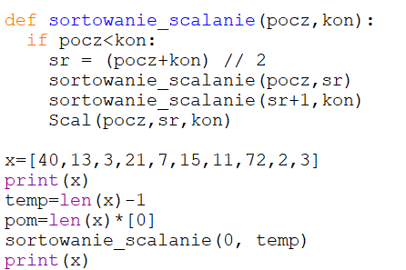
Sortowanie przez scalanie - schemat programu
Funkcja Scal scala dwa ciągi uporządkowane – trzeba ją zaprogramować.

Slide 79
Sortowanie przez scalanie - przykład
0 | 1 | 2 | 3 | 4 | 5 | 6 | 7 | 8 | 9
4 | 13 | 3 | 21 | 7 | 15 | 11 | 72 | 2 | 3
0 | 1 | 2 | 3 | 4
4 | 13 | 3 | 21 | 7
0 | 1 | 2
4 | 13 | 3
0 | 1
4 | 13
0
4
1
13

Slide 80
Sortowanie przez scalanie - przykład
0 | 1 | 2 | 3 | 4 | 5 | 6 | 7 | 8 | 9
4 | 13 | 3 | 21 | 7 | 15 | 11 | 72 | 2 | 3
0 | 1 | 2 | 3 | 4
4 | 13 | 3 | 21 | 7
0 | 1 | 2
4 | 13 | 3
0 | 1
4 | 13
2
3

Slide 81
Sortowanie przez scalanie - przykład
0 | 1 | 2 | 3 | 4 | 5 | 6 | 7 | 8 | 9
4 | 13 | 3 | 21 | 7 | 15 | 11 | 72 | 2 | 3
0 | 1 | 2 | 3 | 4
4 | 13 | 3 | 21 | 7
0 | 1 | 2
3 | 4 | 13

Slide 82
Sortowanie przez scalanie - przykład
0 | 1 | 2 | 3 | 4 | 5 | 6 | 7 | 8 | 9
4 | 13 | 3 | 21 | 7 | 15 | 11 | 72 | 2 | 3
0 | 1 | 2 | 3 | 4
4 | 13 | 3 | 21 | 7
0 | 1 | 2
3 | 4 | 13
3 | 4
21 | 7

Slide 83
Sortowanie przez scalanie
0 | 1 | 2 | 3 | 4 | 5 | 6 | 7 | 8 | 9
4 | 13 | 3 | 21 | 7 | 15 | 11 | 72 | 2 | 3
0 | 1 | 2 | 3 | 4
4 | 13 | 3 | 21 | 7
0 | 1 | 2
3 | 4 | 13
3 | 4
21 | 7
3
21

Slide 84
Sortowanie przez scalanie
0 | 1 | 2 | 3 | 4 | 5 | 6 | 7 | 8 | 9
4 | 13 | 3 | 21 | 7 | 15 | 11 | 72 | 2 | 3
0 | 1 | 2 | 3 | 4
4 | 13 | 3 | 21 | 7
0 | 1 | 2
3 | 4 | 13
3 | 4
21 | 7
3
21
4
7

Slide 85
Sortowanie przez scalanie
0 | 1 | 2 | 3 | 4 | 5 | 6 | 7 | 8 | 9
4 | 13 | 3 | 21 | 7 | 15 | 11 | 72 | 2 | 3
0 | 1 | 2 | 3 | 4
4 | 13 | 3 | 21 | 7
0 | 1 | 2
3 | 4 | 13
3 | 4
7 | 21

Slide 86
Sortowanie przez scalanie
0 | 1 | 2 | 3 | 4 | 5 | 6 | 7 | 8 | 9
4 | 13 | 3 | 21 | 7 | 15 | 11 | 72 | 2 | 3
0 | 1 | 2 | 3 | 4
3 | 4 | 7 | 13 | 21

Slide 87
Sortowanie przez scalanie
0 | 1 | 2 | 3 | 4 | 5 | 6 | 7 | 8 | 9
4 | 13 | 3 | 21 | 7 | 15 | 11 | 72 | 2 | 3
0 | 1 | 2 | 3 | 4
3 | 4 | 7 | 13 | 21
5 | 6 | 7 | 8 | 9
15 | 11 | 72 | 2 | 3

Slide 88
Sortowanie przez scalanie
0 | 1 | 2 | 3 | 4 | 5 | 6 | 7 | 8 | 9
4 | 13 | 3 | 21 | 7 | 15 | 11 | 72 | 2 | 3
0 | 1 | 2 | 3 | 4
3 | 4 | 7 | 13 | 21
5 | 6 | 7 | 8 | 9
15 | 11 | 72 | 2 | 3
5 | 6 | 7
15 | 11 | 72

Slide 89
Sortowanie przez scalanie
0 | 1 | 2 | 3 | 4 | 5 | 6 | 7 | 8 | 9
4 | 13 | 3 | 21 | 7 | 15 | 11 | 72 | 2 | 3
0 | 1 | 2 | 3 | 4
3 | 4 | 7 | 13 | 21
5 | 6 | 7 | 8 | 9
15 | 11 | 72 | 2 | 3
5 | 6 | 7
15 | 11 | 72
5 | 6
15 | 11

Slide 90
Sortowanie przez scalanie
0 | 1 | 2 | 3 | 4 | 5 | 6 | 7 | 8 | 9
4 | 13 | 3 | 21 | 7 | 15 | 11 | 72 | 2 | 3
0 | 1 | 2 | 3 | 4
3 | 4 | 7 | 13 | 21
5 | 6 | 7 | 8 | 9
15 | 11 | 72 | 2 | 3
5 | 6 | 7
15 | 11 | 72
5 | 6
15 | 11
5
15

Slide 91
Sortowanie przez scalanie
0 | 1 | 2 | 3 | 4 | 5 | 6 | 7 | 8 | 9
4 | 13 | 3 | 21 | 7 | 15 | 11 | 72 | 2 | 3
0 | 1 | 2 | 3 | 4
3 | 4 | 7 | 13 | 21
5 | 6 | 7 | 8 | 9
15 | 11 | 72 | 2 | 3
5 | 6 | 7
15 | 11 | 72
5 | 6
15 | 11
5
15
6
11

Slide 92
Sortowanie przez scalanie
0 | 1 | 2 | 3 | 4 | 5 | 6 | 7 | 8 | 9
4 | 13 | 3 | 21 | 7 | 15 | 11 | 72 | 2 | 3
0 | 1 | 2 | 3 | 4
3 | 4 | 7 | 13 | 21
5 | 6 | 7 | 8 | 9
15 | 11 | 72 | 2 | 3
5 | 6 | 7
15 | 11 | 72
5 | 6
11 | 15

Slide 93
Sortowanie przez scalanie
0 | 1 | 2 | 3 | 4 | 5 | 6 | 7 | 8 | 9
4 | 13 | 3 | 21 | 7 | 15 | 11 | 72 | 2 | 3
0 | 1 | 2 | 3 | 4
3 | 4 | 7 | 13 | 21
5 | 6 | 7 | 8 | 9
15 | 11 | 72 | 2 | 3
5 | 6 | 7
15 | 11 | 72
5 | 6
11 | 15
7
72

Slide 94
Sortowanie przez scalanie
0 | 1 | 2 | 3 | 4 | 5 | 6 | 7 | 8 | 9
4 | 13 | 3 | 21 | 7 | 15 | 11 | 72 | 2 | 3
0 | 1 | 2 | 3 | 4
3 | 4 | 7 | 13 | 21
5 | 6 | 7 | 8 | 9
15 | 11 | 72 | 2 | 3
5 | 6 | 7
11 | 15 | 72

Slide 95
Sortowanie przez scalanie
0 | 1 | 2 | 3 | 4 | 5 | 6 | 7 | 8 | 9
4 | 13 | 3 | 21 | 7 | 15 | 11 | 72 | 2 | 3
0 | 1 | 2 | 3 | 4
3 | 4 | 7 | 13 | 21
5 | 6 | 7 | 8 | 9
15 | 11 | 72 | 2 | 3
5 | 6 | 7
11 | 15 | 72
8 | 9
2 | 3

Slide 96
Sortowanie przez scalanie
0 | 1 | 2 | 3 | 4 | 5 | 6 | 7 | 8 | 9
4 | 13 | 3 | 21 | 7 | 15 | 11 | 72 | 2 | 3
0 | 1 | 2 | 3 | 4
3 | 4 | 7 | 13 | 21
5 | 6 | 7 | 8 | 9
15 | 11 | 72 | 2 | 3
5 | 6 | 7
11 | 15 | 72
8 | 9
2 | 3
8
2

Slide 97
Sortowanie przez scalanie
0 | 1 | 2 | 3 | 4 | 5 | 6 | 7 | 8 | 9
4 | 13 | 3 | 21 | 7 | 15 | 11 | 72 | 2 | 3
0 | 1 | 2 | 3 | 4
3 | 4 | 7 | 13 | 21
5 | 6 | 7 | 8 | 9
15 | 11 | 72 | 2 | 3
5 | 6 | 7
11 | 15 | 72
8 | 9
2 | 3
8
2
9
3

Slide 98
Sortowanie przez scalanie
0 | 1 | 2 | 3 | 4 | 5 | 6 | 7 | 8 | 9
4 | 13 | 3 | 21 | 7 | 15 | 11 | 72 | 2 | 3
0 | 1 | 2 | 3 | 4
3 | 4 | 7 | 13 | 21
5 | 6 | 7 | 8 | 9
15 | 11 | 72 | 2 | 3
5 | 6 | 7
11 | 15 | 72
8 | 9
2 | 3

Slide 99
Sortowanie przez scalanie
0 | 1 | 2 | 3 | 4 | 5 | 6 | 7 | 8 | 9
4 | 13 | 3 | 21 | 7 | 15 | 11 | 72 | 2 | 3
0 | 1 | 2 | 3 | 4
3 | 4 | 7 | 13 | 21
5 | 6 | 7 | 8 | 9
2 | 3 | 11 | 15 | 72

Slide 100
Sortowanie przez scalanie
0 | 1 | 2 | 3 | 4 | 5 | 6 | 7 | 8 | 9
2 | 3 | 3 | 4 | 7 | 11 | 13 | 15 | 21 | 72

Slide 101
Scalanie ciągów uporządkowanych
0 | 1 | 2 | 3 | 4 | 5 | 6 | 7 | 8 | 9
4 | 13 | 3 | 21 | 7 | 15 | 11 | 72 | 2 | 3
0 | 1 | 2 | 3 | 4
4 | 13 | 3 | 21 | 7
0 | 1 | 2
3 | 4 | 13
3 | 4
7 | 21

Slide 102
Scalanie ciągów uporządkowanych
0 | 1 | 2 | 3 | 4 | 5 | 6 | 7 | 8 | 9
4 | 13 | 3 | 21 | 7 | 15 | 11 | 72 | 2 | 3
0 | 1 | 2 | 3 | 4
4 | 13 | 3 | 21 | 7
0 | 1 | 2
3 | 4 | 13
3 | 4
7 | 21
lista pomocnicza
0 | 1 | 2 | 3 | 4

Slide 103
Scalanie ciągów uporządkowanych
0 | 1 | 2 | 3 | 4 | 5 | 6 | 7 | 8 | 9
4 | 13 | 3 | 21 | 7 | 15 | 11 | 72 | 2 | 3
0 | 1 | 2 | 3 | 4
4 | 13 | 3 | 21 | 7
0 | 1 | 2
3 | 4 | 13
3 | 4
7 | 21
lista pomocnicza
0 | 1 | 2 | 3 | 4
3

Slide 104
Scalanie ciągów uporządkowanych
0 | 1 | 2 | 3 | 4 | 5 | 6 | 7 | 8 | 9
4 | 13 | 3 | 21 | 7 | 15 | 11 | 72 | 2 | 3
0 | 1 | 2 | 3 | 4
4 | 13 | 3 | 21 | 7
0 | 1 | 2
3 | 4 | 13
3 | 4
7 | 21
lista pomocnicza
0 | 1 | 2 | 3 | 4
3 | 4

Slide 105
Scalanie ciągów uporządkowanych
0 | 1 | 2 | 3 | 4 | 5 | 6 | 7 | 8 | 9
4 | 13 | 3 | 21 | 7 | 15 | 11 | 72 | 2 | 3
0 | 1 | 2 | 3 | 4
4 | 13 | 3 | 21 | 7
0 | 1 | 2
3 | 4 | 13
3 | 4
7 | 21
lista pomocnicza
0 | 1 | 2 | 3 | 4
3 | 4 | 7

Slide 106
Scalanie ciągów uporządkowanych
0 | 1 | 2 | 3 | 4 | 5 | 6 | 7 | 8 | 9
4 | 13 | 3 | 21 | 7 | 15 | 11 | 72 | 2 | 3
0 | 1 | 2 | 3 | 4
4 | 13 | 3 | 21 | 7
0 | 1 | 2
3 | 4 | 13
3 | 4
7 | 21
Pozostałe elementy przepisujemy
lista pomocnicza
0 | 1 | 2 | 3 | 4
3 | 4 | 7 | 13

Slide 107
Scalanie ciągów uporządkowanych
0 | 1 | 2 | 3 | 4 | 5 | 6 | 7 | 8 | 9
4 | 13 | 3 | 21 | 7 | 15 | 11 | 72 | 2 | 3
0 | 1 | 2 | 3 | 4
4 | 13 | 3 | 21 | 7
0 | 1 | 2
3 | 4 | 13
3 | 4
7 | 21
tablica pomocnicza
0 | 1 | 2 | 3 | 4
3 | 4 | 7 | 13 | 21
Wszystkie elementy listy pomocniczej
przepisujemy do pierwotnej listy.

Slide 108
Scalanie ciągów uporządkowanych
0 | 1 | 2 | 3 | 4 | 5 | 6 | 7 | 8 | 9
4 | 13 | 3 | 21 | 7 | 15 | 11 | 72 | 2 | 3
0 | 1 | 2 | 3 | 4
3 | 4 | 7 | 13 | 21
Ile trzeba wykonać porównań elementów,
aby scalić n elementów?
tablica pomocnicza
0 | 1 | 2 | 3 | 4
3 | 4 | 7 | 13 | 21
Wszystkie elementy listy pomocniczej
przepisujemy do pierwotnej listy.

Slide 109
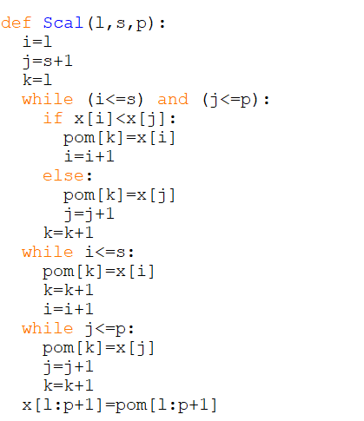
Scalanie ciągów uporządkowanych – przykładowa funkcja

Slide 110
Sortowanie przez scalanie - liczba porównań
Dla uproszczenia obliczeń załóżmy, że (*) n=2^{k}. Oznaczmy przez r(n) liczbę porównań dla n elementów. Wtedy:
Z powyższego:
(**) r(n/2) = 2 * r(n/4)+(n/2-1)
(***) r(n/4) = 2 * r(n/8)+(n/4-1)
Rozwiązujemy rekurencję korzystając z (*) i (**), a potem uogólniając i podstawiając (*) 2^{k}=n, k=log₂n.
0 dla n=1
r(n) =
2*r(n/2)+(n-1) dla n>1

Slide 111
Sortowanie przez scalanie - liczba porównań
(*) n=2^{k}, k=log₂n
(**) r(n/2) = 2 * r(n/4)+(n/2-1)
(***) r(n/4) = 2 * r(n/8)+(n/4-1)
Rozwiązanie:
r(n)=2*r(n/2)+(n-1)=
(**) = 2*(2 * r(n/4)+(n/2-1))+(n-1) =
= 2²*r(n/2²)+(n-2¹)+(n-1)=
(***) = 2²*(2 * r(n/2³)+(n/2²-1))+(n-2¹)+(n-1)=
= 2³*r(n/2³)+(n-2²)+(n-2¹)+(n-1) = … =
= 2^{k}*r(n/2^{k})+(n-2^{k-1})+ … +(n-2²)+(n-2¹)+(n-2⁰) =
(*) = 0+k*n-(2^{k-1}+ … +2²+2¹+2⁰) =
(*) = k*n-2^{k}+1 =n*log₂n-n+1

Slide 112
Drzewo algorytmu sortowania z porównaniami
Dane: trzy liczby a, b, c
Wynik: liczby a, b, c w kolejności niemalejącej
a<=b
Tak
Nie
c<=a
c<=b
Tak
Nie
Tak
Nie
c, a, b
b<=c
c, b, a
c<=a
Tak
Nie
Tak
Nie
a, b, c
a, c, b
b, c, a
b, a, c

Slide 113
Drzewo algorytmu sortowania z porównaniami
Wysokość drzewa (liczba połączeń od wierzchołka do liścia) jest największą możliwą liczbą operacji porównania elementów wykonywanych dla jakiegokolwiek możliwego układu danych.
Twierdzenie: Nie jest możliwe opracowanie algorytmu porządkowania opartego na porównaniach, w którym byłoby wykonywanych mniej niż rzędu n*log₂n porównań elementów.
Algorytm sortowania przez scalanie jest optymalnym algorytmem sortowania przez porównania.

Slide 114
Szkoła ponadpodstawowa – poziom rozszerzony
Uczeń wykorzystuje znane sobie algorytmy przy rozwiązywaniu i programowaniu rozwiązań następujących problemów:
[…]
znajdowania w ciągu podciągów o różnorodnych własnościach, np. najdłuższego spójnego podciągu niemalejącego, spójnego podciągu o największej sumie,
[…]

Slide 115
Lista zliczająca - zastosowanie
Dane: n naturalne, ciąg n liczb a₀, a₁,… ,a_{n-1} mogących
stanowić indeksy listy, o znanym zakresie wartości,
k przedziałów <x,y>, 0<=x, y<=n-1, x<=y
Wynik: Dla każdego przedziału odpowiedź na pytanie, ile jest liczb w tym przedziale.
Przykład: dla przedziału <2,7> trzeba zsumować wartości listy Z od Z[2] do Z[7]
Dla k zapytań o przedziały pesymistycznie wykonamy liczbę operacji dodawania elementów rzędu k*zakres.
0 | 1 | 2 | 3 | 4 | 5 | 6 | 7 | 8 | 9
1 | 3 | 2 | 2 | 1 | 1 | 0 | 1 | 0 | 1
Z

Slide 116
Sumy prefiksowe
Suma prefiksowa jest to suma danej ilości początkowych elementów tablicy:
0 | 1 | 2 | 3 | 4 | 5 | 6 | 7 | 8 | 9
1 | 3 | 2 | 2 | 1 | 1 | 0 | 1 | 0 | 1
Z
0 | 1 | 2 | 3 | 4 | 5 | 6 | 7 | 8 | 9 | 10
0 | 1 | 4 | 6 | 8 | 9 | 10 | 10 | 11 | 11 | 12
pref

Slide 117
Sumy prefiksowe
Suma prefiksowa jest to suma danej ilości początkowych elementów tablicy:
0 | 1 | 2 | 3 | 4 | 5 | 6 | 7 | 8 | 9
1 | 3 | 2 | 2 | 1 | 1 | 0 | 1 | 0 | 1
Z
0 | 1 | 2 | 3 | 4 | 5 | 6 | 7 | 8 | 9 | 10
0 | 1 | 4 | 6 | 8 | 9 | 10 | 10 | 11 | 11 | 12
pref

Slide 118
Sumy prefiksowe
Suma prefiksowa jest to suma danej ilości początkowych elementów tablicy:
0 | 1 | 2 | 3 | 4 | 5 | 6 | 7 | 8 | 9
1 | 3 | 2 | 2 | 1 | 1 | 0 | 1 | 0 | 1
Z
0 | 1 | 2 | 3 | 4 | 5 | 6 | 7 | 8 | 9 | 10
0 | 1 | 4 | 6 | 8 | 9 | 10 | 10 | 11 | 11 | 12
pref

Slide 119
Sumy prefiksowe
Suma prefiksowa jest to suma danej ilości początkowych elementów tablicy:
0 | 1 | 2 | 3 | 4 | 5 | 6 | 7 | 8 | 9
1 | 3 | 2 | 2 | 1 | 1 | 0 | 1 | 0 | 1
Z
itd.
0 | 1 | 2 | 3 | 4 | 5 | 6 | 7 | 8 | 9 | 10
0 | 1 | 4 | 6 | 8 | 9 | 10 | 10 | 11 | 11 | 12
pref

Slide 120
Zapytania o przedziały na sumach prefiksowych
Lista prefiksowa:
pref[0] = 0 i pref[i+1]=pref[i]+Z[i]
By obliczyć liczbę liczb z przedziału <x,y> wykonujemy operację pref[y+1]-pref[x].
Przykład: dla <2,7> wystarczy obliczyć różnicę pref[8]-pref[2]
Dla wszystkich przedziałów: liczba operacji odejmowania rzędu k.
0 | 1 | 2 | 3 | 4 | 5 | 6 | 7 | 8 | 9
1 | 3 | 2 | 2 | 1 | 1 | 0 | 1 | 0 | 1
Z
0 | 1 | 2 | 3 | 4 | 5 | 6 | 7 | 8 | 9 | 10
0 | 1 | 4 | 6 | 8 | 9 | 10 | 10 | 11 | 11 | 12
pref

Slide 121
Metoda gąsienicy
Dane: n naturalne, A - ciąg n liczb a₀, a₁,… ,a_{n-1} naturalnych,
x - liczba naturalna
Wynik: Sprawdź, czy w A istnieje spójny podciąg o sumie x. Jeśli odpowiedź jest twierdząca, podaj indeks początkowy i końcowy tego pociągu, w przeciwnym razie wypisz komunikat: BRAK.
Niech x=10
początek=0
koniec=0
suma=3
x > suma – zwiększamy prawy indeks
A
0 | 1 | 2 | 3 | 4 | 5 | 6 | 7 | 8 | 9 | 10 | 11
3 | 5 | 3 | 1 | 4 | 2 | 2 | 1 | 9 | 1 | 0 | 7

Slide 122
Metoda gąsienicy
Dane: n naturalne, A - ciąg n liczb a₀, a₁,… ,a_{n-1} naturalnych,
x - liczba naturalna
Wynik: Sprawdź, czy w A istnieje spójny podciąg o sumie x. Jeśli odpowiedź jest twierdząca, podaj indeks początkowy i końcowy tego pociągu, w przeciwnym razie wypisz komunikat: BRAK.
Niech x=10
początek=0
koniec=1
suma=8
x > suma
A
0 | 1 | 2 | 3 | 4 | 5 | 6 | 7 | 8 | 9 | 10 | 11
3 | 5 | 3 | 1 | 4 | 2 | 2 | 1 | 9 | 1 | 0 | 7

Slide 123
Metoda gąsienicy
Dane: n naturalne, A - ciąg n liczb a₀, a₁,… ,a_{n-1} naturalnych,
x - liczba naturalna
Wynik: Sprawdź, czy w A istnieje spójny podciąg o sumie x. Jeśli odpowiedź jest twierdząca, podaj indeks początkowy i końcowy tego pociągu, w przeciwnym razie wypisz komunikat: BRAK.
Niech x=10
początek=0
koniec=2
suma=11
x < suma – zwiększamy lewy indeks
A
0 | 1 | 2 | 3 | 4 | 5 | 6 | 7 | 8 | 9 | 10 | 11
3 | 5 | 3 | 1 | 4 | 2 | 2 | 1 | 9 | 1 | 0 | 7

Slide 124
Metoda gąsienicy
Dane: n naturalne, A - ciąg n liczb a₀, a₁,… ,a_{n-1} naturalnych,
x - liczba naturalna
Wynik: Sprawdź, czy w A istnieje spójny podciąg o sumie x. Jeśli odpowiedź jest twierdząca, podaj indeks początkowy i końcowy tego pociągu, w przeciwnym razie wypisz komunikat: BRAK.
Niech x=10
początek=1
koniec=2
suma=8
x < suma
A
0 | 1 | 2 | 3 | 4 | 5 | 6 | 7 | 8 | 9 | 10 | 11
3 | 5 | 3 | 1 | 4 | 2 | 2 | 1 | 9 | 1 | 0 | 7

Slide 125
Metoda gąsienicy
Dane: n naturalne, A - ciąg n liczb a₀, a₁,… ,a_{n-1} naturalnych,
x - liczba naturalna
Wynik: Sprawdź, czy w A istnieje spójny podciąg o sumie x. Jeśli odpowiedź jest twierdząca, podaj indeks początkowy i końcowy tego pociągu, w przeciwnym razie wypisz komunikat: BRAK.
Niech x=10
początek=1
koniec=3
suma=9
x < suma
A
0 | 1 | 2 | 3 | 4 | 5 | 6 | 7 | 8 | 9 | 10 | 11
3 | 5 | 3 | 1 | 4 | 2 | 2 | 1 | 9 | 1 | 0 | 7

Slide 126
Metoda gąsienicy
Dane: n naturalne, A - ciąg n liczb a₀, a₁,… ,a_{n-1} naturalnych,
x - liczba naturalna
Wynik: Sprawdź, czy w A istnieje spójny podciąg o sumie x. Jeśli odpowiedź jest twierdząca, podaj indeks początkowy i końcowy tego pociągu, w przeciwnym razie wypisz komunikat: BRAK.
Niech x=10
początek=1
koniec=4
suma=13
x > suma
A
0 | 1 | 2 | 3 | 4 | 5 | 6 | 7 | 8 | 9 | 10 | 11
3 | 5 | 3 | 1 | 4 | 2 | 2 | 1 | 9 | 1 | 0 | 7

Slide 127
Metoda gąsienicy
Dane: n naturalne, A - ciąg n liczb a₀, a₁,… ,a_{n-1} naturalnych,
x - liczba naturalna
Wynik: Sprawdź, czy w A istnieje spójny podciąg o sumie x. Jeśli odpowiedź jest twierdząca, podaj indeks początkowy i końcowy tego pociągu, w przeciwnym razie wypisz komunikat: BRAK.
Niech x=10
początek=2
koniec=4
suma=8
x < suma
A
0 | 1 | 2 | 3 | 4 | 5 | 6 | 7 | 8 | 9 | 10 | 11
3 | 5 | 3 | 1 | 4 | 2 | 2 | 1 | 9 | 1 | 0 | 7

Slide 128
Metoda gąsienicy
Dane: n naturalne, A - ciąg n liczb a₀, a₁,… ,a_{n-1} naturalnych,
x - liczba naturalna
Wynik: Sprawdź, czy w A istnieje spójny podciąg o sumie x. Jeśli odpowiedź jest twierdząca, podaj indeks początkowy oraz końcowy tego pociągu, w przeciwnym razie wypisz komunikat: BRAK.
Niech x=10
początek=2
koniec=5
suma=10
x = suma
A
0 | 1 | 2 | 3 | 4 | 5 | 6 | 7 | 8 | 9 | 10 | 11
3 | 5 | 3 | 1 | 4 | 2 | 2 | 1 | 9 | 1 | 0 | 7

Slide 129
Szukanie lidera
Dane: n naturalne, ciąg n liczb a₀, a₁,… ,a_{n-1}
Wynik: Odpowiedź na pytanie, czy w ciągu istnieje lider, jeśli tak, należy podać wartość lidera.
Algorytm I: Zliczenie wystąpień każdego elementu. Znalezienie największej wartości w liście zliczeń. Sprawdzenie, czy największa wartość jest większa niż n/2.
Te same ograniczenia, co w sortowaniu przez zliczanie.
Dodatkowa lista dla zliczania – dodatkowe obciążenie pamięci.
Algorytm II: Oparty na spostrzeżeniu:
Jeśli zbiór X zawiera lidera, a x, y są jego dwoma różnymi elementami, to zbiór X-{x,y} zawiera również tego samego lidera.
Uzasadnienie?

Slide 130
Wyszukiwanie lidera - algorytm
Aktualny kandydat na lidera x=3
Bez pary ile=1
0 | 1 | 2 | 3 | 4 | 5 | 6 | 7 | 8 | 9 | 10 | 11
3 | 3 | 1 | 1 | 2 | 1 | 1 | 1 | 1 | 2 | 1 | 3
A

Slide 131
Wyszukiwanie lidera - algorytm
Aktualny kandydat na lidera x=3
Bez pary ile=2
0 | 1 | 2 | 3 | 4 | 5 | 6 | 7 | 8 | 9 | 10 | 11
3 | 3 | 1 | 1 | 2 | 1 | 1 | 1 | 1 | 2 | 1 | 3
A

Slide 132
Wyszukiwanie lidera - algorytm
Aktualny kandydat na lidera x=3
Bez pary ile=1
0 | 1 | 2 | 3 | 4 | 5 | 6 | 7 | 8 | 9 | 10 | 11
3 | 3 | 1 | 1 | 2 | 1 | 1 | 1 | 1 | 2 | 1 | 3
A

Slide 133
Wyszukiwanie lidera - algorytm
Aktualny kandydat na lidera x=3
Bez pary ile=0 – zaczynamy od nowa!
0 | 1 | 2 | 3 | 4 | 5 | 6 | 7 | 8 | 9 | 10 | 11
3 | 3 | 1 | 1 | 2 | 1 | 1 | 1 | 1 | 2 | 1 | 3
A

Slide 134
Wyszukiwanie lidera - algorytm
Aktualny kandydat na lidera x=2
Bez pary ile=1
0 | 1 | 2 | 3 | 4 | 5 | 6 | 7 | 8 | 9 | 10 | 11
3 | 3 | 1 | 1 | 2 | 1 | 1 | 1 | 1 | 2 | 1 | 3
A

Slide 135
Wyszukiwanie lidera - algorytm
Aktualny kandydat na lidera x=2
Bez pary ile=0 – zaczynamy od nowa!
0 | 1 | 2 | 3 | 4 | 5 | 6 | 7 | 8 | 9 | 10 | 11
3 | 3 | 1 | 1 | 2 | 1 | 1 | 1 | 1 | 2 | 1 | 3
A

Slide 136
Wyszukiwanie lidera - algorytm
Aktualny kandydat na lidera x=1
Bez pary ile=1
0 | 1 | 2 | 3 | 4 | 5 | 6 | 7 | 8 | 9 | 10 | 11
3 | 3 | 1 | 1 | 2 | 1 | 1 | 1 | 1 | 2 | 1 | 3
A

Slide 137
Wyszukiwanie lidera - algorytm
Aktualny kandydat na lidera x=1
Bez pary ile=2
0 | 1 | 2 | 3 | 4 | 5 | 6 | 7 | 8 | 9 | 10 | 11
3 | 3 | 1 | 1 | 2 | 1 | 1 | 1 | 1 | 2 | 1 | 3
A

Slide 138
Wyszukiwanie lidera - algorytm
Aktualny kandydat na lidera x=1
Bez pary ile=3
0 | 1 | 2 | 3 | 4 | 5 | 6 | 7 | 8 | 9 | 10 | 11
3 | 3 | 1 | 1 | 2 | 1 | 1 | 1 | 1 | 2 | 1 | 3
A

Slide 139
Wyszukiwanie lidera - algorytm
Aktualny kandydat na lidera x=1
Bez pary ile=2
0 | 1 | 2 | 3 | 4 | 5 | 6 | 7 | 8 | 9 | 10 | 11
3 | 3 | 1 | 1 | 2 | 1 | 1 | 1 | 1 | 2 | 1 | 3
A

Slide 140
Wyszukiwanie lidera - algorytm
Aktualny kandydat na lidera x=1
Bez pary ile=3
0 | 1 | 2 | 3 | 4 | 5 | 6 | 7 | 8 | 9 | 10 | 11
3 | 3 | 1 | 1 | 2 | 1 | 1 | 1 | 1 | 2 | 1 | 3
A

Slide 141
Wyszukiwanie lidera - algorytm
Aktualny kandydat na lidera x=1
Bez pary ile=2
Kandydatem na lidera jest 1. Teraz trzeba sprawdzić, czy liczba jej wystąpień jest większa od n/2.
Zastosuj podobną technikę do wyszukiwania najdłuższego podciągu niemalejącego oraz spójnego podciągu o największej sumie.
0 | 1 | 2 | 3 | 4 | 5 | 6 | 7 | 8 | 9 | 10 | 11
3 | 3 | 1 | 1 | 2 | 1 | 1 | 1 | 1 | 2 | 1 | 3
A

Slide 142
Szukanie idola
Idol – osoba, która nie zna nikogo, ale wszyscy ja znają.
Dane: n – liczba znajomości, n par opisujących znajomości, para x, y – oznacza, że x zna y.
Wynik: odpowiedź na pytanie: Czy w tej grupie n osób istnieje idol?
Algorytm?

Slide 143
Szkoła ponadpodstawowa – poziom rozszerzony
Uczeń objaśnia, a także porównuje podstawowe metody i techniki algorytmiczne oraz struktury danych, wykorzystując przy tym przykłady problemów i algorytmów, w szczególności:
[…]
metodę dziel i zwyciężaj (jednoczesne znajdowanie minimum i maksimum, sortowanie przez scalanie i szybkie),
[…]

Slide 144
Zaawansowana rekurencja – sortowanie szybkie
Indeksem i przechodzimy w prawo, aż znajdziemy element większy bądź równy pivot.
0 | 1 | 2 | 3 | 4 | 5 | 6 | 7 | 8 | 9
4 | 13 | 3 | 21 | 7 | 1 | 15 | 5 | 12 | 3
i
pivot
j

Slide 145
Rekurencja – sortowanie szybkie
Indeksem j przechodzimy w lewo, aż znajdziemy element mniejszy bądź równy pivot.
0 | 1 | 2 | 3 | 4 | 5 | 6 | 7 | 8 | 9
4 | 13 | 3 | 21 | 7 | 1 | 15 | 5 | 12 | 3
i
j

Slide 146
Rekurencja – sortowanie szybkie
Zamieniamy miejscami elementy na których zatrzymaliśmy się.
0 | 1 | 2 | 3 | 4 | 5 | 6 | 7 | 8 | 9
4 | 3 | 3 | 21 | 7 | 1 | 15 | 5 | 12 | 13
i
j

Slide 147
Rekurencja – sortowanie szybkie
Przechodzimy obydwoma indeksami o jeden element do środka.
0 | 1 | 2 | 3 | 4 | 5 | 6 | 7 | 8 | 9
4 | 3 | 3 | 21 | 7 | 1 | 15 | 5 | 12 | 13
i
j

Slide 148
Rekurencja – sortowanie szybkie
0 | 1 | 2 | 3 | 4 | 5 | 6 | 7 | 8 | 9
4 | 3 | 3 | 21 | 7 | 1 | 15 | 5 | 12 | 13
i
j

Slide 149
Rekurencja – sortowanie szybkie
0 | 1 | 2 | 3 | 4 | 5 | 6 | 7 | 8 | 9
4 | 3 | 3 | 21 | 7 | 1 | 15 | 5 | 12 | 13
i
j

Slide 150
Rekurencja – sortowanie szybkie
0 | 1 | 2 | 3 | 4 | 5 | 6 | 7 | 8 | 9
4 | 3 | 3 | 5 | 7 | 1 | 15 | 21 | 12 | 13
i
j

Slide 151
Rekurencja – sortowanie szybkie
0 | 1 | 2 | 3 | 4 | 5 | 6 | 7 | 8 | 9
4 | 3 | 3 | 5 | 7 | 1 | 15 | 21 | 12 | 13
i
j

Slide 152
Rekurencja – sortowanie szybkie
0 | 1 | 2 | 3 | 4 | 5 | 6 | 7 | 8 | 9
4 | 3 | 3 | 5 | 7 | 1 | 15 | 21 | 12 | 13
i
j

Slide 153
Rekurencja – sortowanie szybkie
0 | 1 | 2 | 3 | 4 | 5 | 6 | 7 | 8 | 9
4 | 3 | 3 | 5 | 1 | 7 | 15 | 21 | 12 | 13
i
j

Slide 154
Rekurencja – sortowanie szybkie
0 | 1 | 2 | 3 | 4 | 5 | 6 | 7 | 8 | 9
4 | 3 | 3 | 5 | 1 | 7 | 15 | 21 | 12 | 13
j
i
Indeksy i i j minęły się, wyznaczając miejsce podziału

Slide 155
Rekurencja – sortowanie szybkie
0 | 1 | 2 | 3 | 4 | 5 | 6 | 7 | 8 | 9
4 | 3 | 3 | 5 | 1 | 7 | 15 | 21 | 12 | 13
0 | 1 | 2 | 3 | 4
4 | 3 | 3 | 5 | 1
Kontynuujemy rekurencyjnie…
i
j

Slide 156
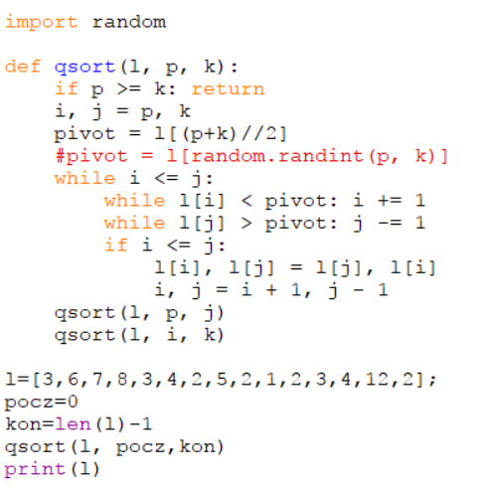
Rekurencja – sortowanie szybkie

Slide 157
Dziękuję za uwagę
Anna Beata Kwiatkowska
aba@mat.umk.pl

